Slide 1
Analyse et conception d’algorithmes économes en énergie dans les réseaux de capteurs
UM2 – M1 Informatique
LIRMM
AIGLE, IMAGINA, MOCA
équipe MAORE
Réalisé par
Chloé Desdouits
Zahir Kali
Rabah Laouadi
Samuel Rouquie
Encadrante
Anne-Élisabeth Baert

Slide 2
Plan
Introduction aux réseaux de capteurs
État de l’art
Analyse et réflexion
Simulations et résultats
Conclusion

Slide 3
Introduction aux réseaux de capteurs

Slide 4
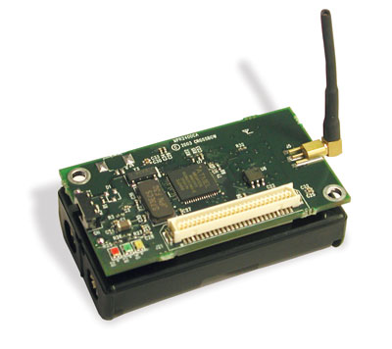
Capteurs
Introduction aux réseaux de capteurs
Petites entités électroniques
Sans fil

Slide 5
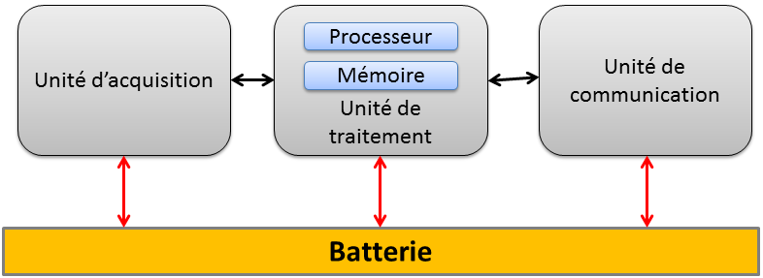
Architecture
Introduction aux réseaux de capteurs

Slide 6
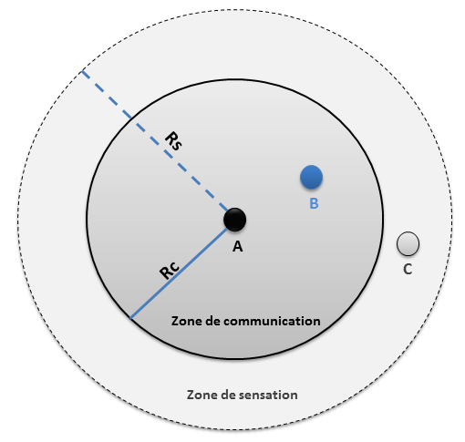
Capacités
Introduction aux réseaux de capteurs
Faible puissance de calcul
Mémoire limitée
Réserve d’énergie réduite
Rayon de transmission maximum

Slide 7
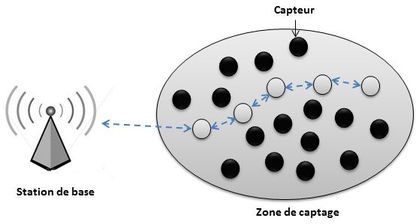
Réseaux
Introduction aux réseaux de capteurs

Slide 8
Problématiques
Introduction aux réseaux de capteurs
Économie
d’énergie
Routage
Redondance des données
Coûts de transmission physique

Slide 9
état de l’art

Slide 10
Modélisation d’un capteur
état de l’art
Nœud d’un graphe
Identique à ses pairs
Pas de mobilité
Pas de perte de message
Quantité initiale d’énergie fixée
Localisation connue

Slide 11
Modélisation d’un réseau
état de l’art
Connexité initiale du réseau
Pas d’ajout de capteur
Graphe G = (V, E, γ)
V : l’ensemble des capteurs (nœuds)
γ rayon d’émission maximum
E = {(u,v)∈V² |d(u,v)≤γ}
N_{k}(u₀) = {u_{i}∈V |∃c=(u₀,…,u_{k}), (u_{i-1},u_{i}) ∈E,∀i∈{1,…,k}}
C
B
A
γ
E
F
D
G

Slide 12
Modèle énergétique
état de l’art
r^{α}+c si i ≠ j
E(r) =
0 sinon
Durée de vie du réseau
Time To First Fall
Loose Connectivity
PerCent Node
C
I
B
A
H
E
F
D
G

Slide 13
Catégories d’algorithmes
état de l’art
broadcast / single-cast
rayon d’émission fixe / variable
portée locale / globale
avec balisage / beaconless
déterministe / probabiliste

Slide 14
Blind flooding
état de l’art
4 transmissions
superflues
Tous les nœuds
couverts
C
B
A
E
F
D
G

Slide 15
Probabilistic flooding
état de l’art
exemple : P = 0.5
2 transmissions
superflues
2 nœuds non
couverts
C
B
A
E
F
D
G

Slide 16
Broadcast Incremental-power Protocol
état de l’art
Basé sur l’algorithme
de Prim
Coût d’une arête :
coût énergétique
Pas de transmission
superflue
Tous les nœuds
couverts
C
B
A
E
F
D
G

Slide 17
Localised BIP
état de l’art
Similaire à BIP
Connaissance locale
Ajout de données
minimales dans
le paquet
Tous les nœuds
couverts
C
B
A
E
F
D
G

Slide 18
Dynamic Localised BIP
état de l’art
100%
100%
Similaire à LBIP
Poids des arcs divisé
par l’énergie restante
Tous les nœuds
couverts
100%
H
G
B
100%
E
I
100%
90%
A
F
100%
100%
91%
C
D
100%
100%
96%
93%
100%
100%
100%
90%
H
90%
G
B
100%
96%
E
I
100%
90%
A
F
80%
91%
C
D
93%
96%

Slide 19
Broadcast Oriented Protocols
état de l’art
LMST Broadcast Oriented Protocol (LBOP)
RNG Broadcast Oriented Protocol (RBOP)
Phases d’initialisation : arbres couvrants
Local Minimal Spanning Tree
Relative Neighborhood Graph

Slide 20
état de l’art
LBOP
RBOP
Etape d’initialisation
LMST RNG
MST local de C
C
C
MST local de A
B
B
A
A
F
F
E
E
F
F
D
D
d(A,B)<d(C,B) et d(A,C)<d(C,B)
G
G

Slide 21

état de l’art
LBOP
RBOP
Diffuser le message
Tous les nœuds couverts
Message déjà reçu, ignoré
C
C
B
B
A
A
F
F
E
E
F
F
D
D
G
G

Slide 22
TR-LBOP
état de l’art
Basé sur LBOP
Rayon de transmission optimal
R_{opt} = (2c / (α-2))^{(1/α)}
C
B
A
E
F
D
G
R_{opt}

Slide 23
TR-LBOP
état de l’art
Basé sur LBOP
Rayon de transmission optimal
R_{opt} = (2c / (α-2))^{(1/α)}
Diffuser <M,c>
Tous les nœuds couverts
C
B
A
Message déjà reçu
ignoré
E
source
F
D
G

Slide 24
Récapitulatif
état de l’art
 | mode d’émission |  | connaissance |  | rayon d’émission |  | balisage |  | décision
algorithme | broadcast | single-cast | globale | locale | fixe | variable | avec | sans | déterministe | probabiliste
FA | ✗ | ✓ | ✗ | ✓ | ✗ | ✓ | ✗ | ✓ | ✓ | ✗
FR | ✗ | ✓ | ✓ | ✗ | ✗ | ✓ | ✗ | ✓ | ✓ | ✗
EAR | ✗ | ✓ | ✗ | ✓ | ✗ | ✓ | ✓ | ✗ | ✗ | ✓
BF | ✓ | ✗ | ✗ | ✓ | ✓ | ✗ | ✗ | ✓ | ✓ | ✗
PF | ✓ | ✗ | ✗ | ✓ | ✓ | ✗ | ✗ | ✓ | ✗ | ✓
ABBA | ✓ | ✗ | ✗ | ✓ | ✓ | ✗ | ✗ | ✓ | ✓ | ✗
BIP | ✓ | ✗ | ✓ | ✗ | ✗ | ✓ | ✓ | ✗ | ✓ | ✗
LBIP | ✓ | ✗ | ✗ | ✓ | ✗ | ✓ | ✓ | ✗ | ✓ | ✗
DLBIP | ✓ | ✗ | ✗ | ✓ | ✗ | ✓ | ✓ | ✗ | ✓ | ✗
LBOP | ✓ | ✗ | ✗ | ✓ | ✗ | ✓ | ✓ | ✗ | ✓ | ✗
RBOP | ✓ | ✗ | ✗ | ✓ | ✗ | ✓ | ✓ | ✗ | ✓ | ✗
TR-LBOP | ✓ | ✗ | ✗ | ✓ | ✗ | ✓ | ✓ | ✗ | ✓ | ✗

Slide 25
simulation et résulats

Slide 26
Choix des outils
simulation et résulats
Langages : C / C++
Simulateur de réseau : WSNET
Outils collaboratifs : git / github

Slide 27
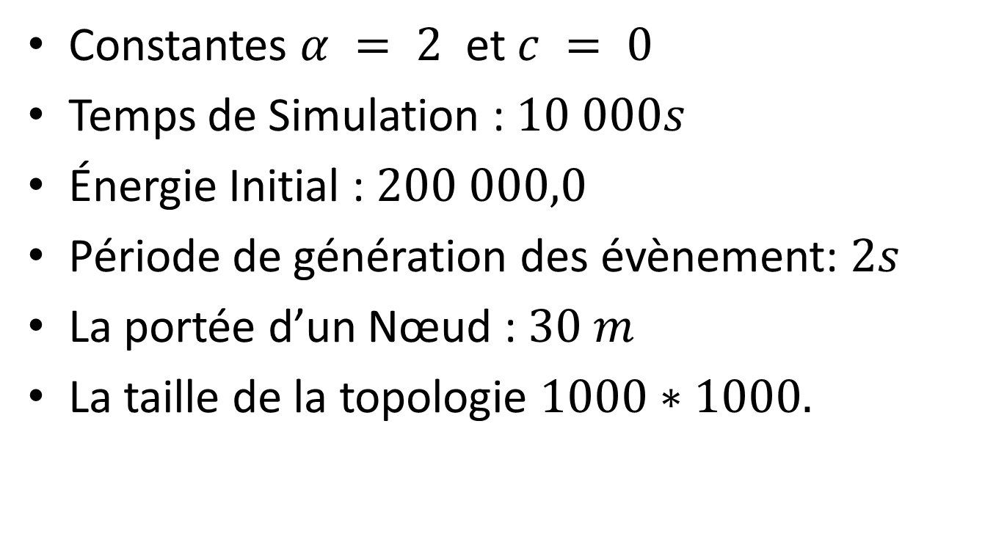
Paramètres de Simulation
simulation et résulats
Constantes $α = 2$ et $c = 0$
Temps de Simulation : $10 000s$
Énergie Initial : $200 000,0$
Période de génération des évènement: $2s$
La portée d’un Nœud : $30 m$
La taille de la topologie $1000∗1000.$

Slide 28
TTFF
simulation et résulats
Notes:
0 : Bip le Meilleur , FLOOD le pire
1 : au debut RBOP a cause de l’etape d’intialisation LMST et presque le meme graph (graph peu dense)
L’amélioration de LBOP dans les graph a grand densité
2: DLBIP qui est une version de LBIP amélioré tjrs meilleur
4: DLBIP est meilleur que LBOP parce (petit densité) l’algo de Bip
A chaque fois qu’on augmente la densité, le rayon de transmission devien plus petit dans LBOP et pour cela que LBOP est meilleur que BIP.

Slide 29
Pourcentage des Nœuds (75%)
simulation et résulats
Notes:
0: Bip le Meilleur , FLOOD le pire
1:LBOP est meilleur que RBOP (rayon choisi => graph initial)
2: DLBIP tjr meilleur que LBIP
3: DLBIP est Meilleur que LBOP dans la majorité des simulations

Slide 30
Connexité de Graph
simulation et résulats
Notes:
On remarque que tjr le BIP des bon resultat apar a la densité 0,3 ou il est depassé par LBOP
Et LBIP, DLBIP donne presque le meme Resultat sauf que c’est vraiment stable (decente 0,3 - 0,5)
Pour RBOP et LBOP on peu rien dir.

Slide 31
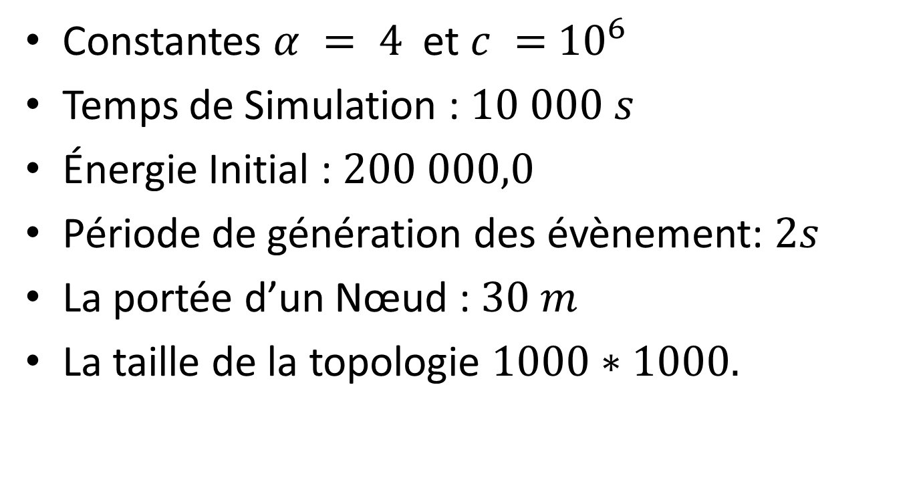
Paramètres de Simulation
simulation et résulats
Constantes $α = 4$et $c =$ ${10}^{6}$
Temps de Simulation : $10 000 s$
Énergie Initial : $200 000,0$
Période de génération des évènement: $2s$
La portée d’un Nœud : $30 m$
La taille de la topologie $1000∗1000.$

Slide 32
TTFF
simulation et résulats

Slide 33
PCN (75%)
simulation et résulats

Slide 34
Connexité de Graph
simulation et résulats

